Slide 1
Проект ученицы Академии Яндекс Лицей по веб-разработке
Гречина Диана

Slide 2

Цели и задачи:
Изучить этапы создания сайта
Найти и изучить описания по созданию и удобные инструменты для создания своего веб-сайта
Создание собственного сайта

Slide 3



Инструменты для создания сайта
Язык программирования Python
База данных SQLite
Библиотеки Python
Сайт графического дизайна Bootstrap

Slide 4
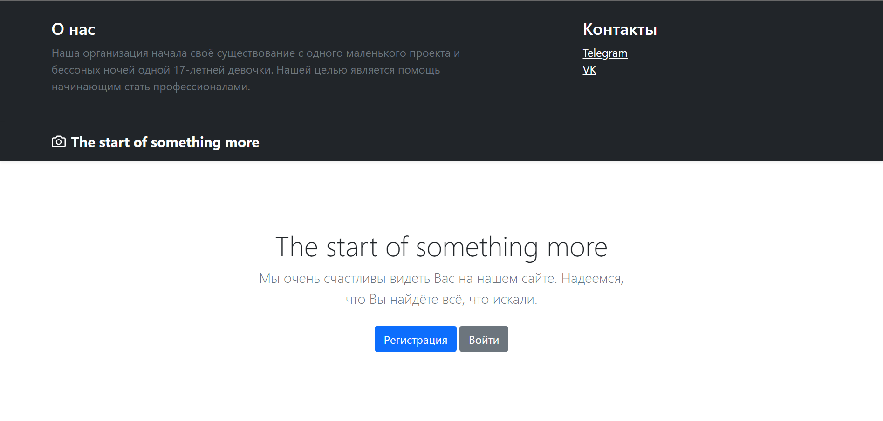
Идея проекта
Идея проекта заключалась в создании сайта для помощи начинающим программистам, которые только набираются опыта. С помощью этого сайта они могут окунутся в мир разработки проектов, улучшить свои знания. Разные компании могут размещать свои проекты для реализации.

Slide 5
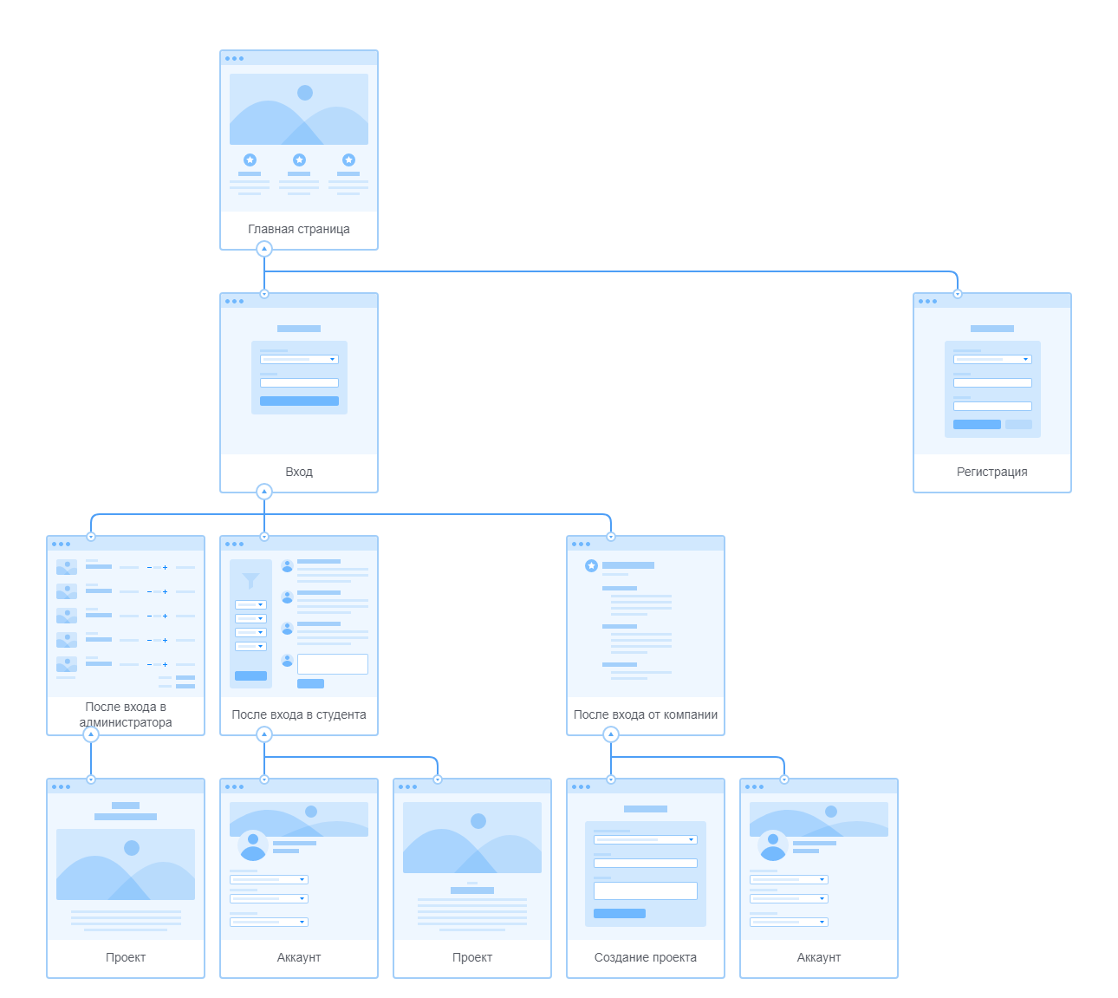
Структура сайта

Slide 6
Функционал
Авторизация
Разделение на компании, ученики и администраторы
Модерирование(отбор) проектов

Slide 7
Демонстрация проекта

